Slide 1
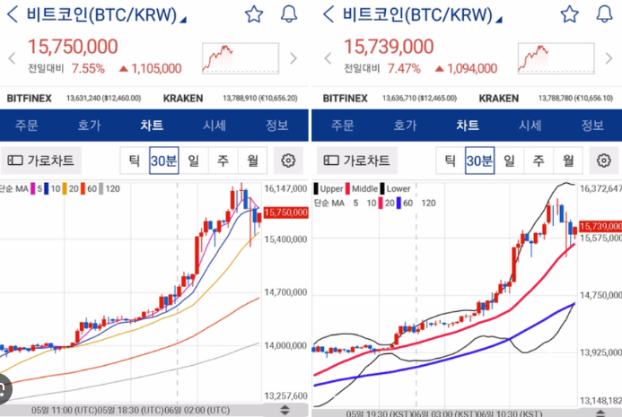






차트
자동매매
（매수／매도／홀딩）
투자판단
뉴스
실시간 현황
전략
재귀개선
매매기록

Slide 2

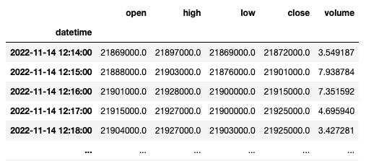
pyupbit
pyupbit
genai
투자판단
（매수／매도／홀딩)
자동매매
（매수／매도／홀딩）
비트코인 30분봉 데이터

Slide 3

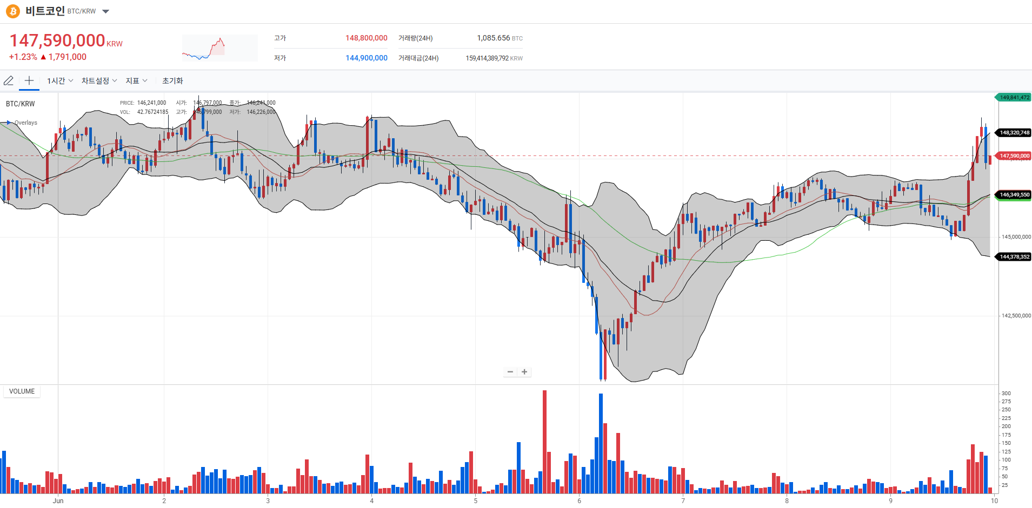
selenium
pyupbit
genai
투자판단
（매수／매도／홀딩)
자동매매
（매수／매도／홀딩）
비트코인
30분봉, 볼린저밴드
이미지

Slide 4

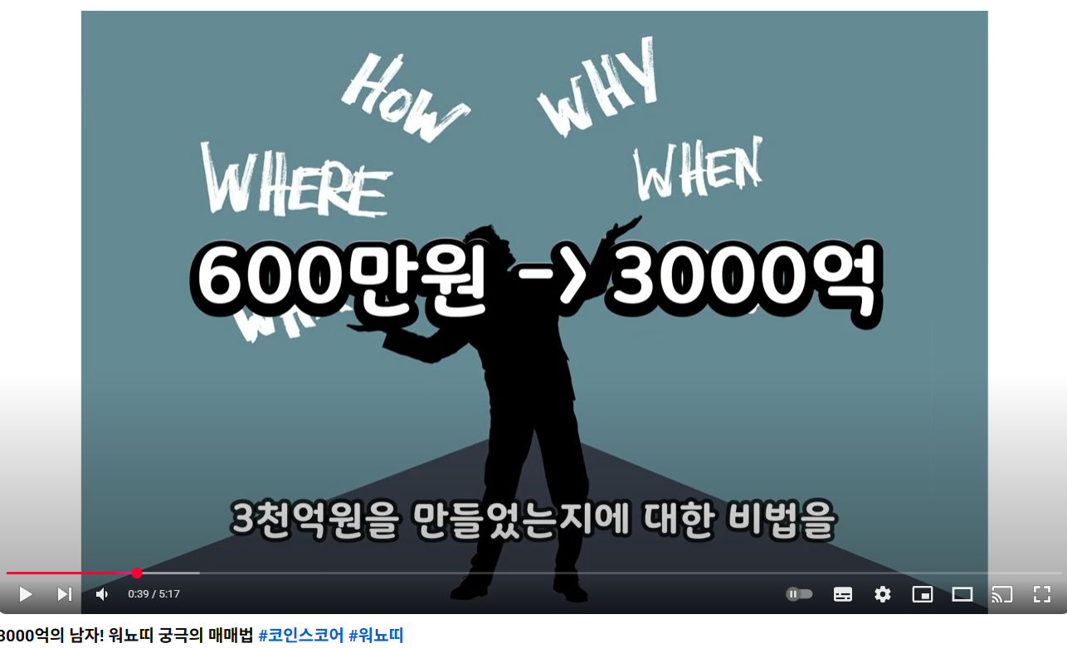
워뇨띠 전략
SerpApi
System instruction
genai
pyupbit
투자판단
（매수／매도／홀딩)
자동매매
（매수／매도／홀딩）
Youtube-transcript-api

